Slide 1
Лекция на тему: МОДЕЛЬ «СУЩНОСТЬ-СВЯЗЬ»
доцент каф. ВТ и АСУ Игнатьева О.В.

Slide 2
1. Определение ER-модели данных
доцент каф. ВТ и АСУ ФГБОУ ВО РГУПС Игнатьева О.В.

Slide 3
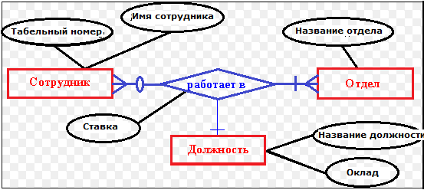
Определение
Модель "сущность-связь" (Entity-Relationship model, или ER-модель) представляет собой высокоуровневую концептуальную модель данных, которая была разработана Ченом (Chen) в 1976 году с целью упрощения задачи проектирования баз данных.
Основная цель разработки высокоуровневой модели данных заключается в создании модели пользовательского восприятия данных и согласовании большого количества технических аспектов, связанных с проектированием базы данных.
доц. Игнатьева О.В.

Slide 4
Базовые понятия ER-модели
Основные концепции модели "сущность-связь" включают типы сущностей, типы связей и атрибуты.
доц. Игнатьева О.В.

Slide 5
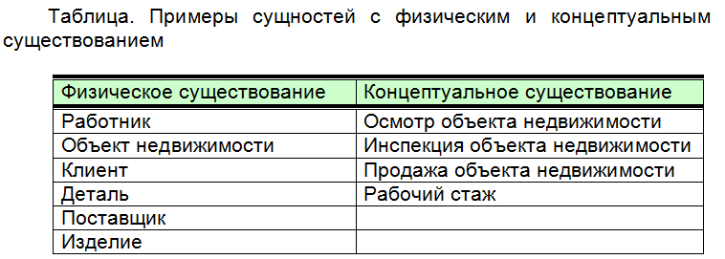
Типы сущностей
Тип сущности характеризуются независимым существованием и может быть объектом с физическим (или реальным) существованием или объектом с концептуальным (или абстрактным) существованием.
доц. Игнатьева О.В.

Slide 6
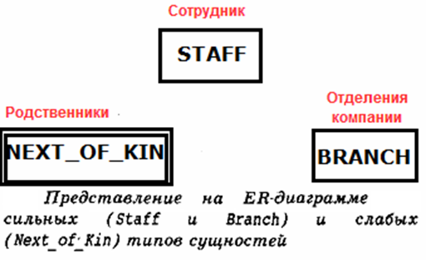
Типы сущностей
Типы сущностей - объект или концепция, которые характеризуются на данном предприятии как имеющие независимое существование.
Сущность - экземпляр типа сущности, который может быть идентифицирован уникальным образом.
Слабый тип сущности - тип сущности, существование которого зависит от какого-то другого типа сущности.
Сильный тип сущности - тип сущности, существование которого не зависит от какого-то другого типа сущности.
Способы представления
сущностей на диаграмме
доц. Игнатьева О.В.

Slide 7
Атрибуты
Атрибут - свойство типа сущности или типа связи.
Домен - набор значений, которые могут быть присвоены атрибуту.
Простой атрибут - атрибут, состоящий из одного компонента с независимым существованием.
Составной атрибут - атрибут, состоящий из нескольких компонентов, каждый из которых характеризуется независимым существованием.
Однозначный атрибут - атрибут, который содержит одно значение для одной сущности.
Многозначный атрибут - атрибут, который содержит несколько значений для одной сущности.
Производный атрибут - атрибут, который представляет значение, производное от значения связанного с ним атрибута или некоторого множества атрибутов, принадлежащих некоторому (не обязательно данному) типу сущности.
доц. Игнатьева О.В.

Slide 8
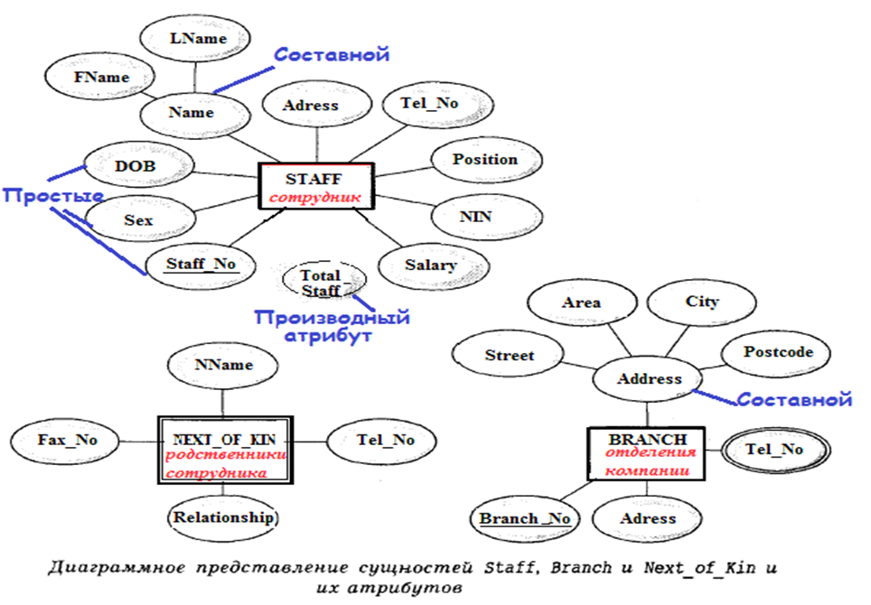
Представление атрибутов на диаграммах
доц. Игнатьева О.В.

Slide 9
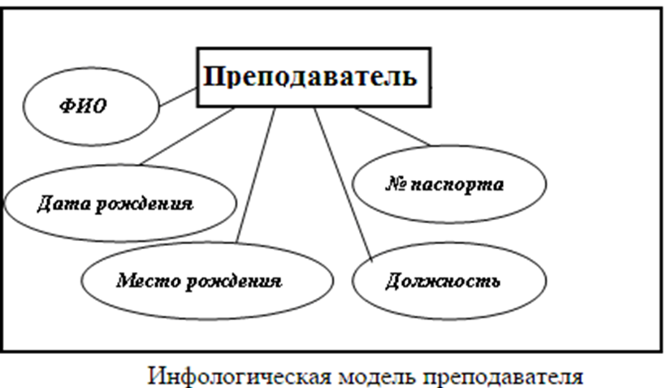
Представление атрибутов на диаграммах
доц. Игнатьева О.В.

Slide 10
Ключи
Потенциальный ключ - атрибут или набор атрибутов, который уникально идентифицирует отдельные экземпляры типа сущности.
Первичный ключ - потенциальный ключ, который выбран в качестве первичного ключа.
Составной ключ - потенциальный ключ, который состоит из двух или больше атрибутов.
Например,
Staff(Staff_No, FName, LName, Address, Tel_no, Sex, DOB, Position, NIK, Salary)
Первичный ключ: Staff_no
Альтернативный ключ: FName, LName, DOB
Альтернативный ключ: NIN
Составной атрибут: Name(FName, LName)
Производный атрибут: Total_Staff
Branch(Branch_No, Street, Area, City, Postcode, Tel_No, fax_No)
Первичный ключ: Branch_No
Альтернативный ключ: Fax_No
Составной атрибут: Address(Street, Area, City, Postcode)
Многозначный атрибут: Tel_No
доц. Игнатьева О.В.

Slide 11
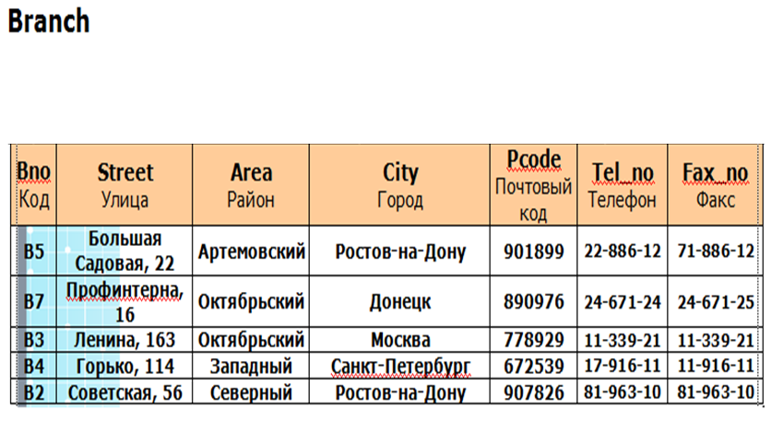
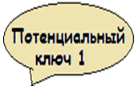
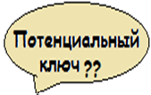
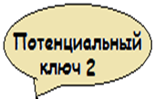
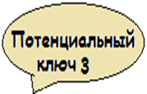
Ключи
доц. Игнатьева О.В.

Slide 12
2. Определение ER-модели данных (продолжение)
доцент каф. ВТ и АСУ ФГБОУ ВО РГУПС Игнатьева О.В.

Slide 13
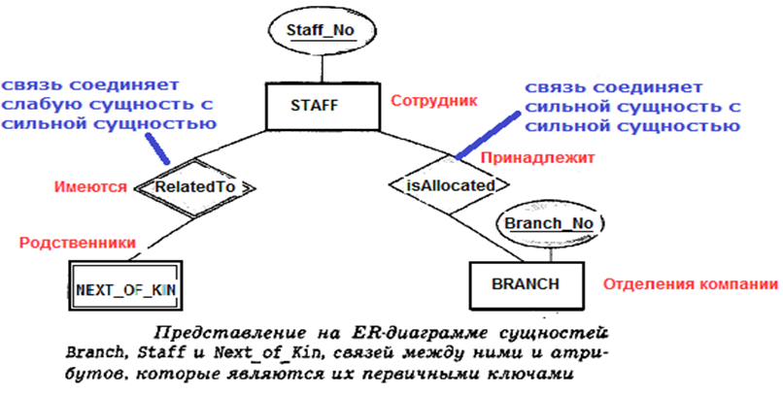
Типы связей
Тип связи - осмысленная ассоциация между сущностями разных типов.
Связь - ассоциация между сущностями, включающая по одной сущности из каждого участвующего в связи типа сущности.
Представление связей на диаграммах
доц. Игнатьева О.В.

Slide 14
Типы связей
Например, рассмотрим Связь IsAllocated (Приписан к) указывает на взаимосвязь между сущностями Branch и Staff, а каждый отдельный экземпляр связи IsAllocated связывает одну сущность Branch с одной сущностью Staff.
Отдельные элементы связи IsAllocated представлены на диаграмме, которая называется семантической сетью.
Семантическая сеть является объектной диаграммой, в которой символ • представляет сущности, а символ  — связи.
Для упрощения диаграммы семантической сети на рис. показаны только некоторые атрибуты сущностей Branch и Staff.
Так, здесь показаны только три атрибута типа сущности Branch — Branch_No — Address и Tel_No, и три атрибута для сущности Staff — Staff_No, Address и DOB.
На диаграмме показаны три связи (r1, r2 и r3), которые описывают взаимосвязь сущностей Branch и Staff. Эти связи представлены линиями, соединяющими каждую сущность Branch с каждой сущностью Staff.
доц. Игнатьева О.В.

Slide 15
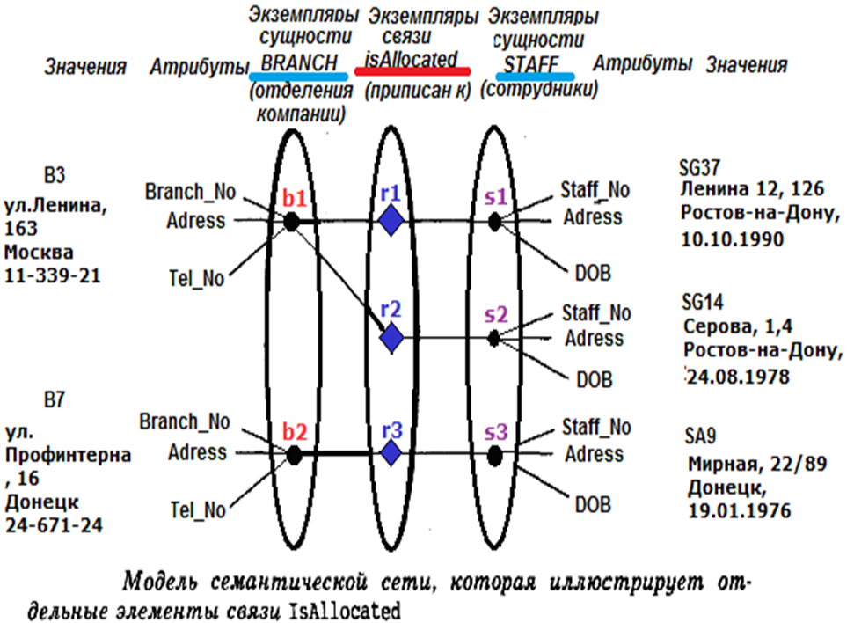
доц. Игнатьева О.В.

Slide 16
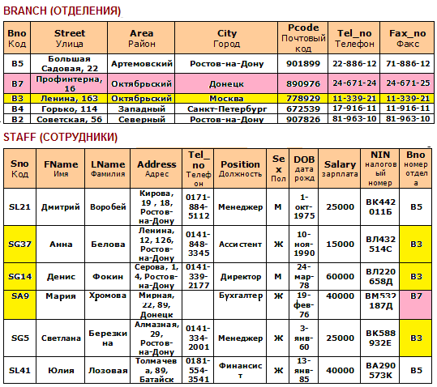
доц. Игнатьева О.В.

Slide 17
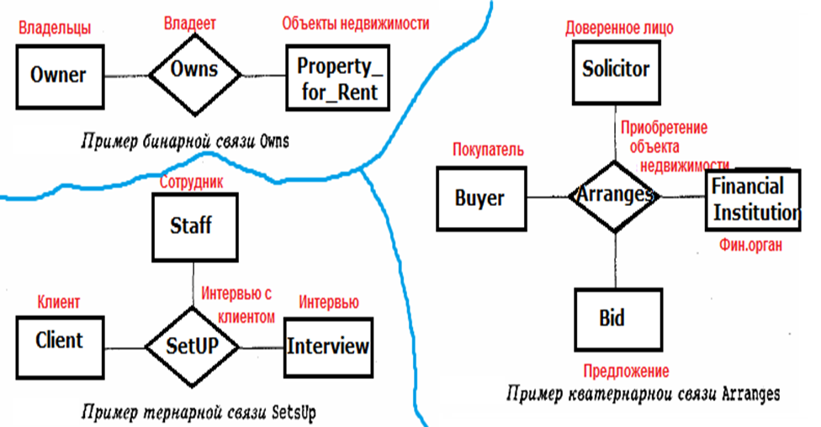
Степень связи
Степень связи – количество сущностей, которые охвачены данной связью.
доц. Игнатьева О.В.

Slide 18
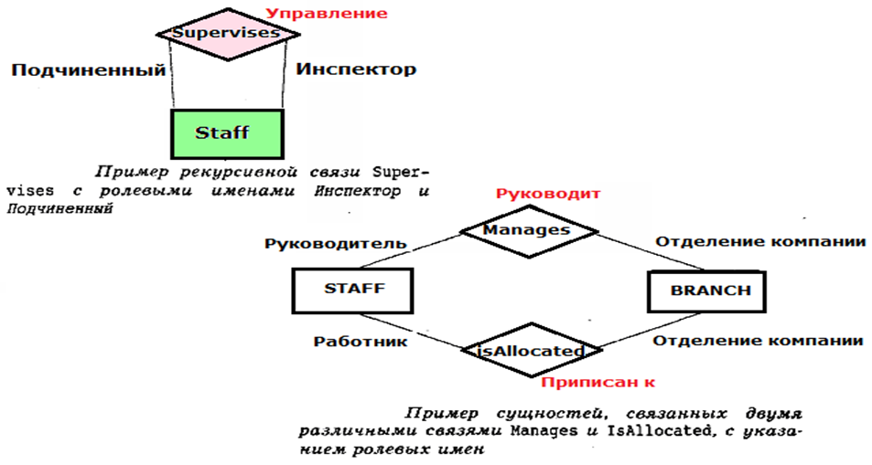
Рекурсивная связь
Рекурсивная связь - связь, в которой одни и те же сущности участвуют несколько раз и в разных ролях.
доц. Игнатьева О.В.

Slide 19
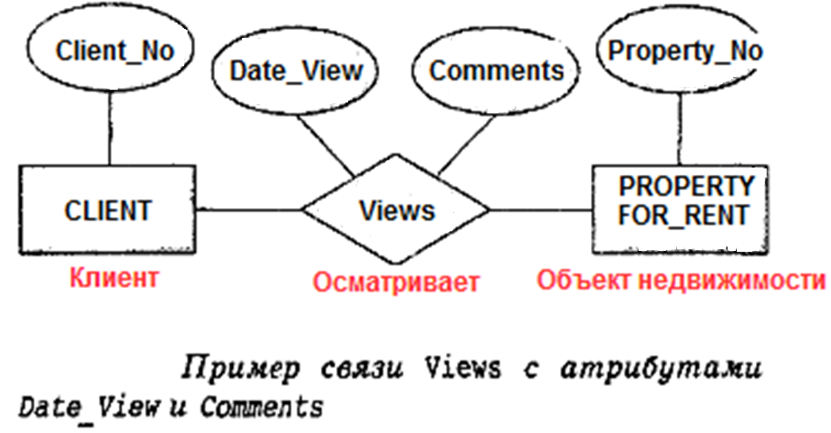
Атрибуты связей
доц. Игнатьева О.В.

Slide 20
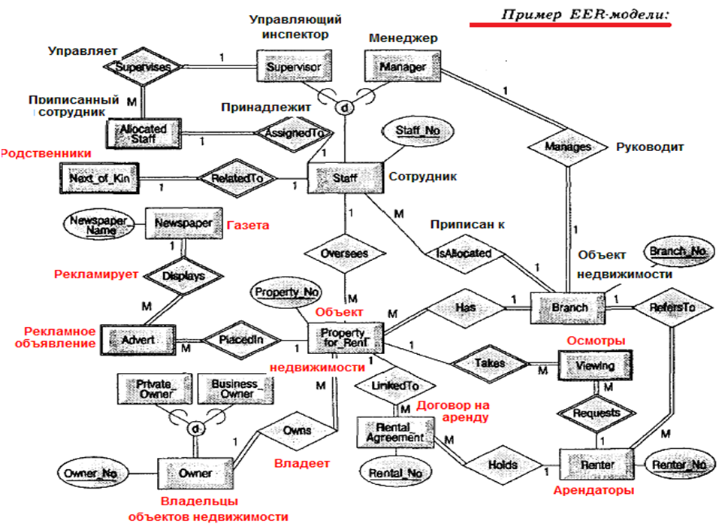
доц. Игнатьева О.В.

Slide 21
доц. Игнатьева О.В.

Slide 22
доц. Игнатьева О.В.

Slide 23
доц. Игнатьева О.В.

Slide 24
доц. Игнатьева О.В.

Slide 25
доц. Игнатьева О.В.

Slide 26
доц. Игнатьева О.В.

Slide 27
3. Структурные
ограничения
доцент каф. ВТ и АСУ ФГБОУ ВО РГУПС Игнатьева О.В.

Slide 28
Показатель кардинальности
Показатель кардинальности – показатель, который описывает количество возможных связей для каждой из сущностей-участниц.
Наиболее распространёнными являются бинарные связи с показателями кардинальности:
"один-к-одному" (1:1),
"один-ко-многим" (1:М)
"многие-ко-многим" (M:N).
доц. Игнатьева О.В.

Slide 29
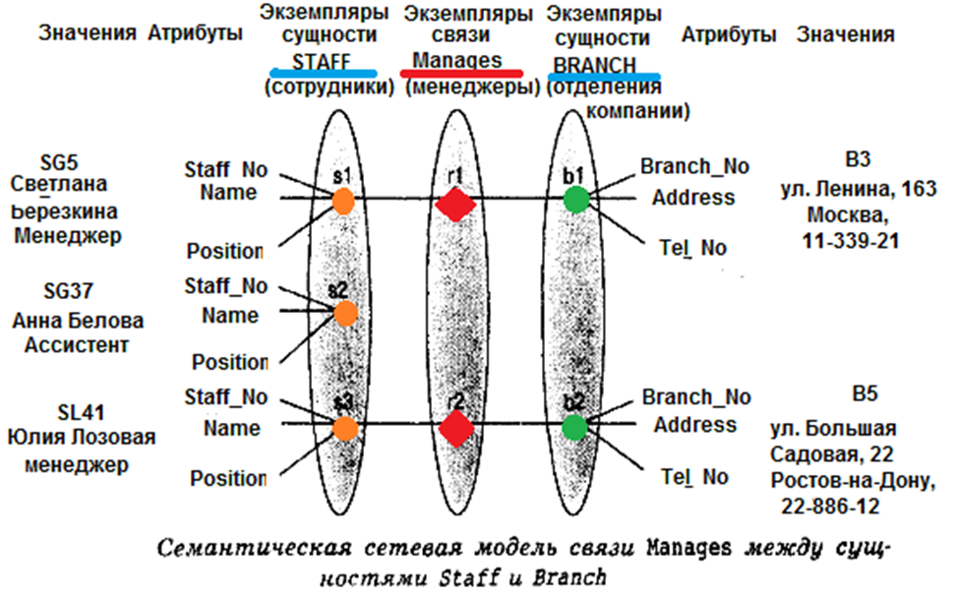
Связь один-к-одному
доц. Игнатьева О.В.

Slide 30
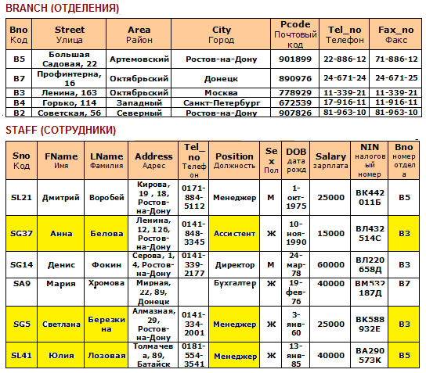
доц. Игнатьева О.В.

Slide 31
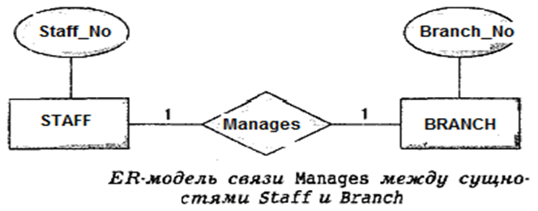
Связь один-к-одному
При определении показателя кардинальности некоторой связи следует учитывать только те сущности, которые охватываются данной связью.
Из семантической сетевой модели связи Manages следует, что одна сущность типа Staff (менеджер) связана с единственной сущностью типа Branch (Отделение компании).
Поэтому связь Manages является связью типа "один-к-одному" (1:1).
Иначе говоря, показатель кардинальности связи Manages равен 1:1.
доц. Игнатьева О.В.

Slide 32
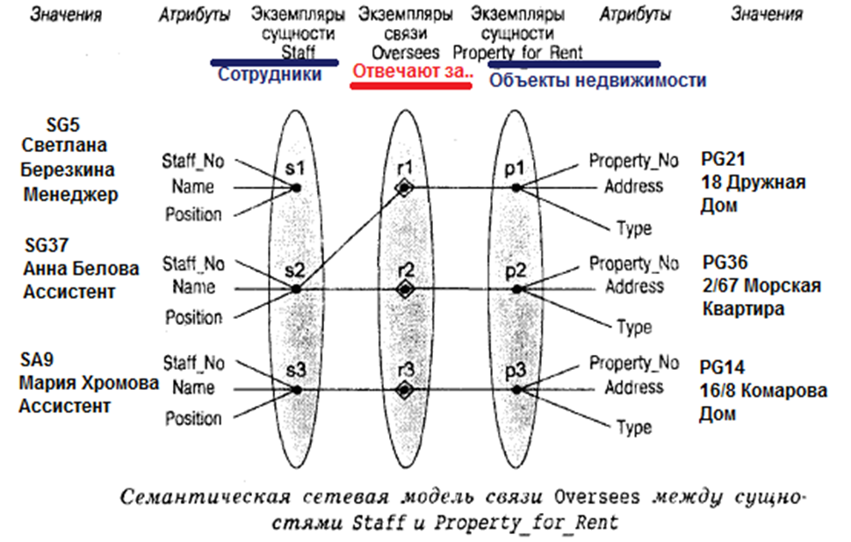
Связь один-ко-многим
доц. Игнатьева О.В.

Slide 33
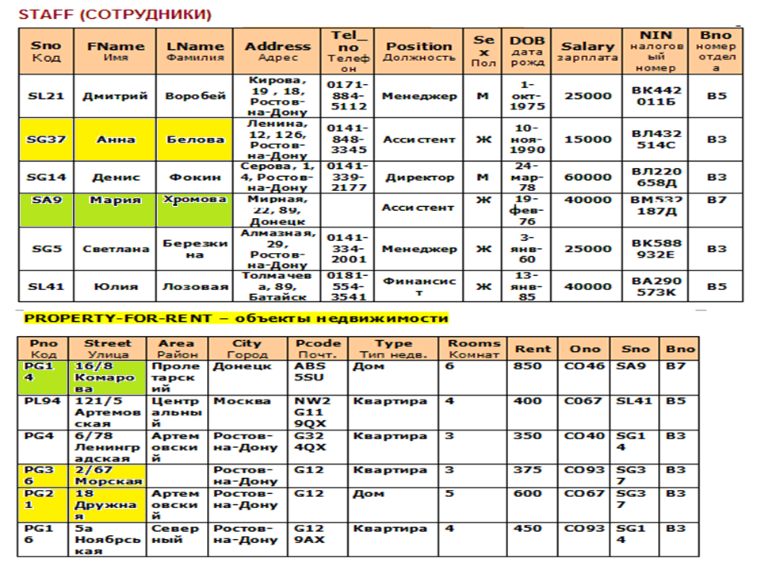
доц. Игнатьева О.В.

Slide 34
Связь один-ко-многим
Одна сущность типа Staff может быть связана с одной или более сущностями типа Property_for_Rent.
Следовательно, связь Oversees, с точки зрения сущности Staff, является связью типа "один-ко-многим" (1:М).
Если рассмотреть связь Oversees с противоположной стороны, одна сущность типа Property_for_Rent связана с одной сущностью типа Staff.
Поэтому связь Oversees, с точки зрения сущности Property_for_Rent, является связью типа "один-к-одному" (1:1).
Однако на ER-диаграммах связи следует представлять с наиболее высоким из всех существующих показателем кардинальности.
Таким образом, для связи Oversees показатель кардинальности мы принимаем равным 1:М.
ER-модель связи Oversees между сущностями Staff и Branch
доц. Игнатьева О.В.

Slide 35
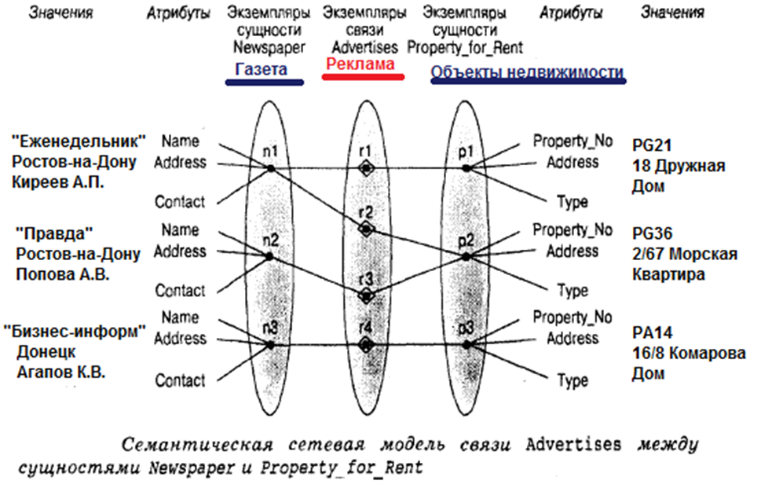
Связь многие-ко-многим
доц. Игнатьева О.В.

Slide 36
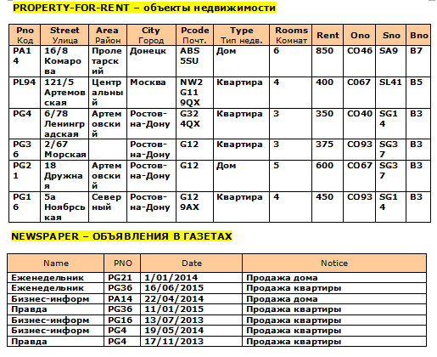
доц. Игнатьева О.В.

Slide 37
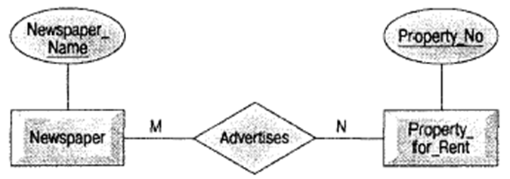
Связь многие-ко-многим
Одна сущность типа Newspaper может быть связана с одной или больше сущностями типа Property_for_Rent.
Следовательно, связь Advertises, с точки зрения сущности Newspaper, является связью типа "один-ко-многим" (1:М).
Если рассмотреть связь Advertises с противоположной стороны, то одна сущность типа Property_for_Rent может быть связана с одной или больше сущностями типа Newspaper.
Поэтому связь Advertises, с точки зрения сущности Property_for_Rent, также является связью "один-ко-многим" (1:М).
Итак, связь Advertises представлена в виде двух связей типа "один-ко-многим" (1:М), которые вместе образуют связь типа "многие-ко-многим" (M:N). Иначе говоря, показатель кардинальности связи Advertises равен M:N.
ER-модель связи Advertises между сущностями Newspaper и Property_for_Rent

Slide 38
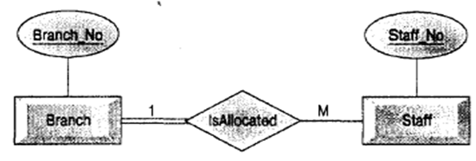
Степень участия
Степень участия - определяет, зависит ли существование некоторой сущности от участия в связи некоторой другой сущности.
Существует два варианта участия сущности в связи: полное (total) и частичное (partial).
Степень участия является полной, если для существования некоторой сущности требуется существование другой сущности, связанной с ней определённой связью. В противном случае степень участия является частичной.
Степень участия сторон в связи IsAllocated между сущностями Branch и Staff
доц. Игнатьева О.В.

Slide 39
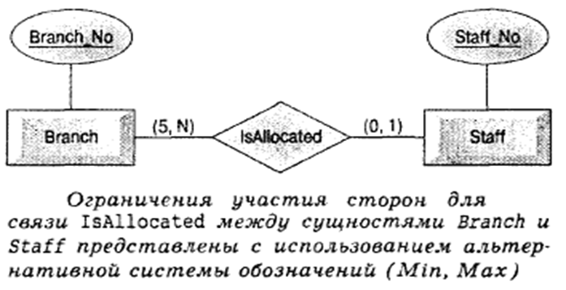
Структурные ограничения
Допустимо использование и альтернативного варианта обозначений структурных ограничений, накладываемых на некоторую связь, который предусматривает отображение максимальных (Мах) и минимальных (Min) значений в виде надписи (Min, Мах) над линией соединения, обозначающей участие сущности в данной связи.
доц. Игнатьева О.В.

Slide 40
4. Проблемы ER-моделирования
доцент каф. ВТ и АСУ ФГБОУ ВО РГУПС Игнатьева О.В.

Slide 41
3. Проблемы ER-моделирования
Ловушки соединения – это проблемы, которые могут иметь место при разработке концептуальной модели данных, которые обычно возникают вследствие неправильной интерпретации смысла некоторых связей.
Типы ловушек соединения
ловушка разветвления (fan trap)
ловушка разрыва (chasm trap)
Важно всегда проверять модель данных на наличие потенциальных ловушек соединения, поскольку в одних случаях это может иметь лишь незначительные последствия, тогда как в других — для устранения ловушек может потребоваться выполнить перестройку всей концептуальной модели.
В общем случае, для выявления ловушек соединения необходимо гарантировать, что смысл каждой связи чётко и ясно определён. При недостаточном понимании сути установленных связей можно построить модель, которая не будет являться истинным представлением реального мира.
доц. Игнатьева О.В.

Slide 42
Ловушки разветвления
Ловушка разветвления имеет место в том случае, когда модель отображает связь между типами сущностей, но путь между отдельными сущностями этого типа определён неоднозначно.
Ловушка разветвления возникает в случае, когда две или больше связей типа 1:М разветвляются из одной сущности.
Потенциальная ловушка разветвления показана на рис., на котором две связи типа 1:М (IsAllocated и Operates) выходят из одной и той же сущности Division.
Один отдел (Division) может быть представлен сразу в нескольких отделениях компании (Branch) и в нем может работать многочисленный штат сотрудников.
Проблемы начинаются при попытках выяснить, в каком отделении компании работает каждый из сотрудников отдела. Для исследования этой проблемы рассмотрим семантическую сетевую модель.
доц. Игнатьева О.В.

Slide 43
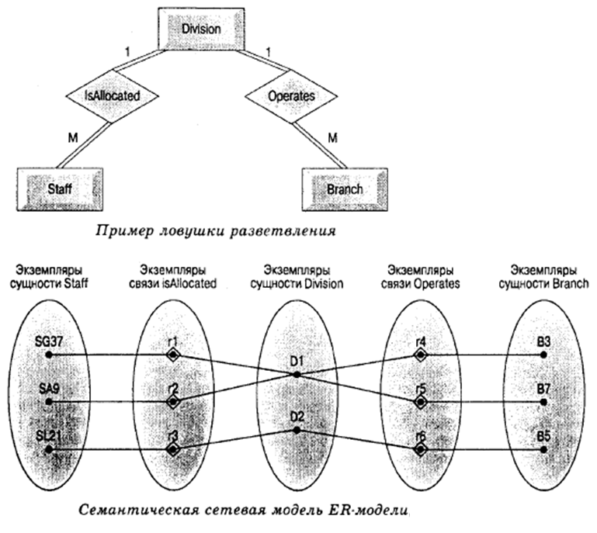
С помощью семантической сетевой ответьте: "В каком отделении компании работает сотрудник с номером 'SG37'?". Можно сделать вывод, что этот сотрудник работает в отделении 'ВЗ' или 'B7'. Неспособность дать точный ответ на поставленный вопрос является результатом ловушки разветвления, связанной с неправильной интерпретацией связей между сущностями Staff, Division и Branch.
Устранить эту проблему можно путем перестройки ER-модели для представления правильного взаимодействия между этими сущностями

Slide 44
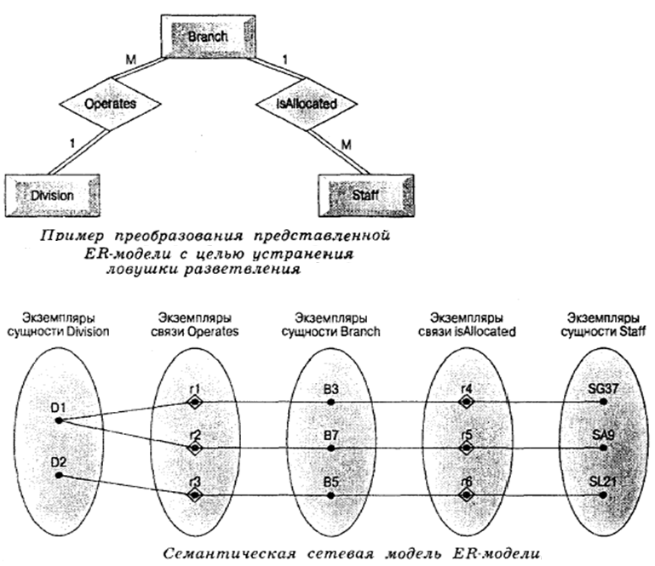
Перестроим ER-модель для представления правильного взаимодействия между сущностями.
Затем проверим эту структуру на уровне отдельных сущностей (на семантической модели).
Можно убедиться, что теперь легко дать однозначный ответ на поставленный выше вопрос.
С помощью семантической сетевой модели можно определить, что сотрудник с номером ' SG37’ работает в отделении компании с номером 'ВЗ', который является частью отдела 'D1'.
доц. Игнатьева О.В.

Slide 45
Ловушки разрыва
Ловушка разрыва появляется в том случае, когда в модели предполагается наличие связи между типами сущностей, но не существует пути между отдельными сущностями этих типов.
Ловушка разрыва может возникнуть при наличии связи с частичным участием, образующей часть пути между связанными сущностями.
Рассмотрим потенциальную ловушку разрыва на примере связей между сущностями Branch, Staff и Property_for_Rent.
доц. Игнатьева О.В.

Slide 46
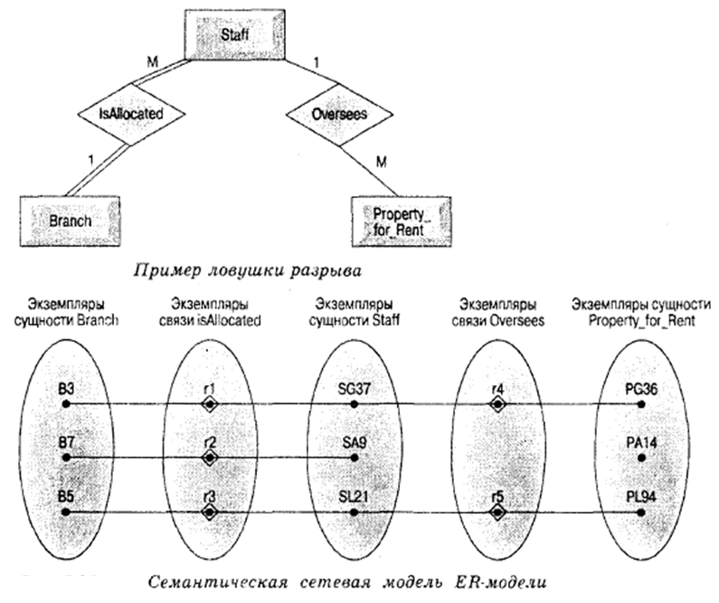
С помощью этой семантической сетевой модели попробуем ответить: "Какое отделение компании отвечает за работу с объектом ' РА14' ?".
На данный вопрос нельзя дать ответ, поскольку этот объект в текущий момент не связан ни с одним из сотрудников, работающих в каком-либо из отделений компании. Неспособность дать ответ на заданный вопрос рассматривается как утрата информации, в результате которой и возникает ловушка разрыва.
Рассмотрев ER-модель, можно сделать вывод, что одно отделение компании имеет много сотрудников, которые работают со сдаваемыми в аренду объектами.
Однако, не все сотрудники непосредственно работают с объектами, а также не все сдаваемые в аренду объекты недвижимости в каждый конкретный момент находятся в ведении кого-либо из работников компании.
В данном случае проблема возникает, когда необходимо выяснить, какие объекты недвижимости приписаны к тому или иному отделению компании.
доц. Игнатьева О.В.

Slide 47
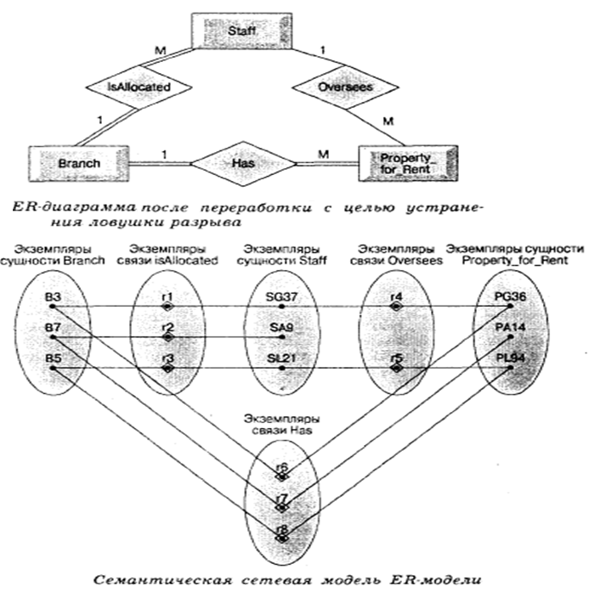
Частичное участие сущностей Staff и Property_for_rent в связи Oversees означает, что некоторые объекты недвижимости не могут быть связаны с отделением компании посредством сотрудников.
Следовательно, следует ввести новую связь Has между сущностями Branch и Property for Rent.
ER-диаграмма, отображает истинные связи между этими сущностями. Такая структура гарантирует, что всегда будут известны объекты недвижимости, связанные с каждым отделением компании, включая объекты недвижимости, которые в данный момент не поручены никому из сотрудников организации.

Slide 48
Спасибо за внимание!
доцент каф. ВТ и АСУ ФГБОУ ВО РГУПС Игнатьева О.В.

